Slide 1
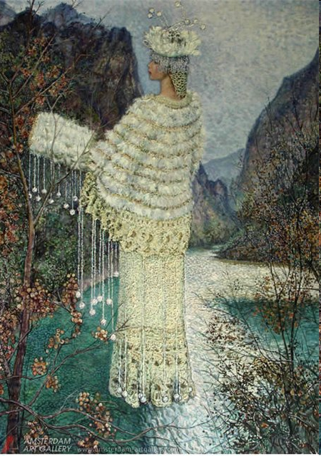
Щиголев Олег. Зима

Slide 2
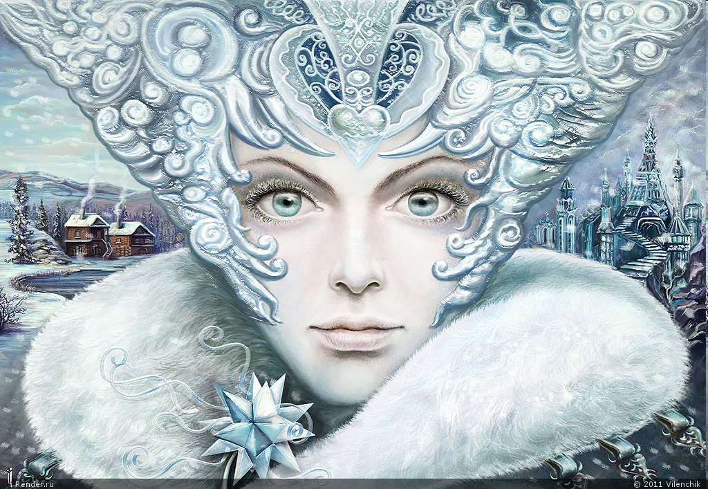
Виленчик. Девушка-зима

Slide 3
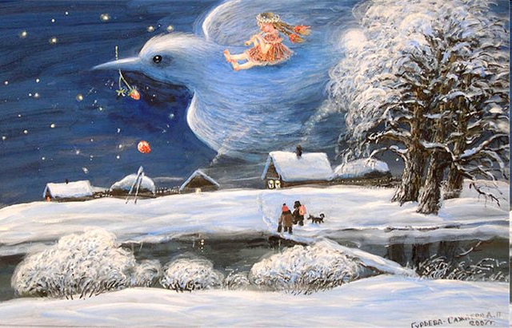
Александра Гурьева-Сажаева. Синяя птица

Slide 4
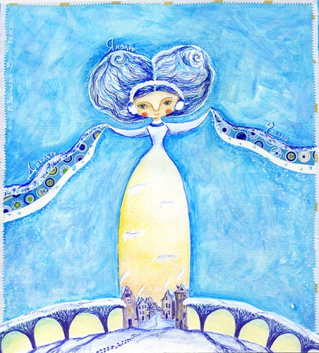
Мария Зайцева
…С неба про погоду…

Slide 5
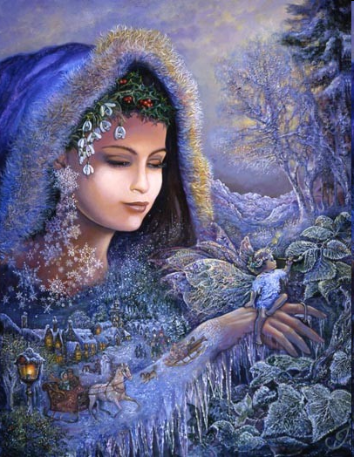
Жозефина Уолл. Зима

Slide 6
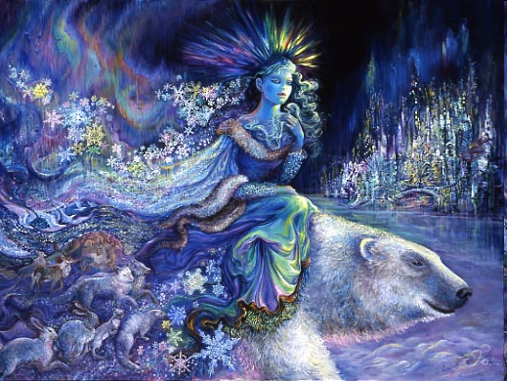
Жозефина Уолл. Снежная королева

Slide 7
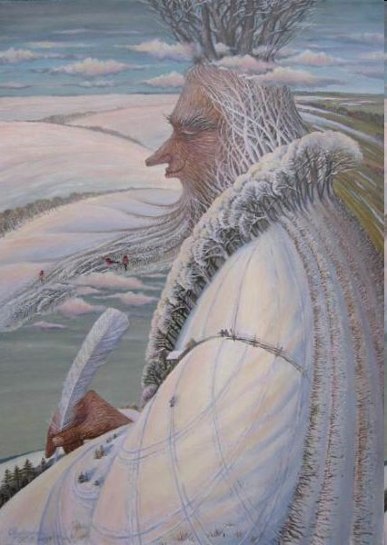
Подвербный Юрий
Зима

Slide 8
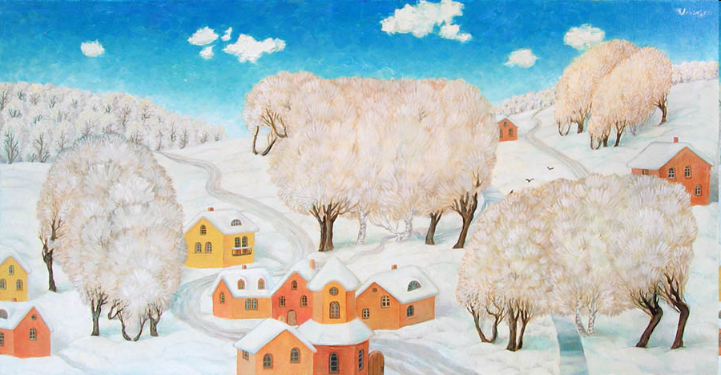
Урбинский. Пряжа для зимы

Slide 9
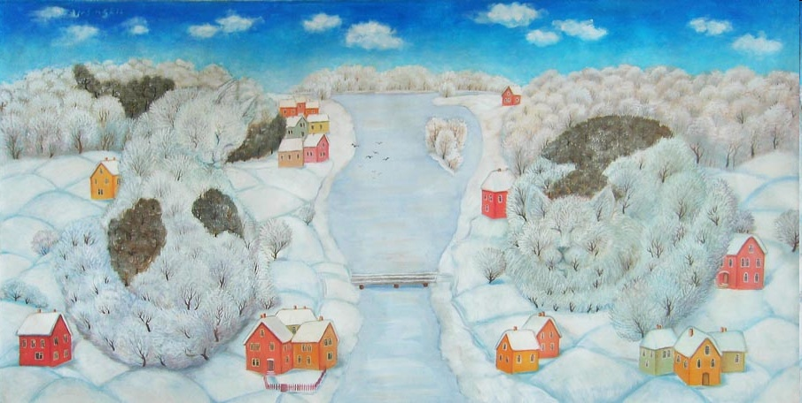
Урбинский. Зимние кошки

Slide 10
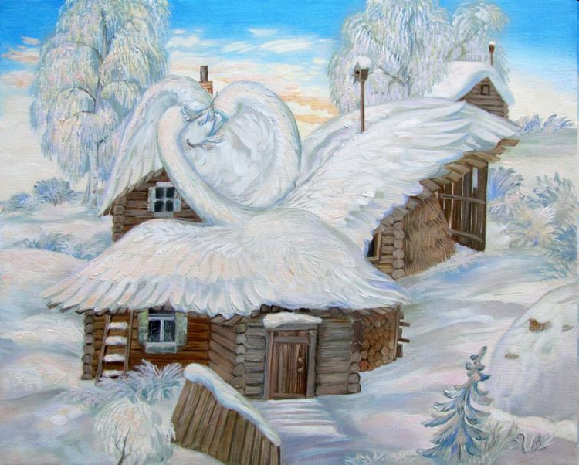
Урбинский. Зимние иллюзии

Slide 11
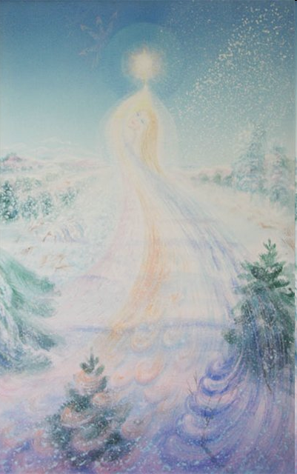
Владимир Карташов
Зима

Slide 12
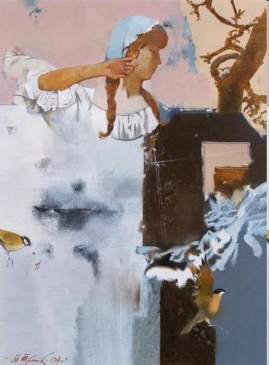
Владимир Антонович ТОВСТИК
Зима

Slide 13
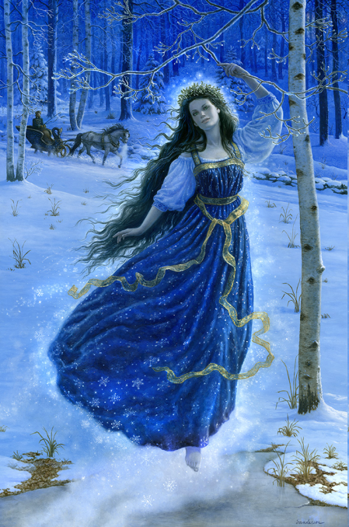
Рутх Сандерсон. Зима

Slide 14
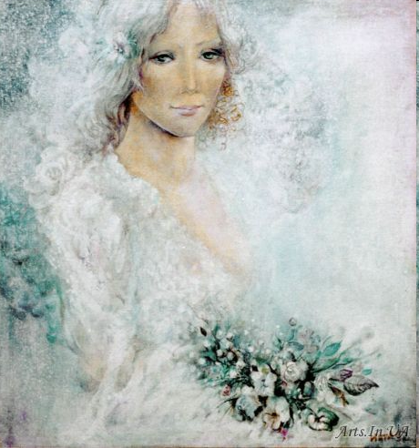
Ключарёва Инга
Зима. Аллегория

Slide 15
